Slide 1
البرنامج التدريبي
خطة العمل
اعداد: أ. ايمن الميمي

Slide 2
أهداف الدورة
يشرح مفهوم وأهمية خطة العمل
يعدد استخدامات خطة العمل
يوضح خطوات ومتطلبات اعداد خطة العمل
يستخدم الأدوات التحليلية المناسبة في اعداد خطة العمل
يتعرف على عناصر خطة العمل الجيدة
يناقش نصائح كتابة خطة عمل جيدة
يعد خطة عمل
يهدف البرنامج التدريبي "خطة العمل" الى بناء وتطوير قدرات المشاركين/ات واكسابهم المهارات والادوات الادارية التي يحتاجونها في اعداد خطة عمل لمشروعاتهم الخاصة بما يساعدهم على فهم مشروعاتهم وتقديمها بصورة إيجابية للممولين والمستثمرين.

Slide 3
1. مفهوم واهمية خطة العمل المشروع

Slide 4
مفهوم خطة العمل
وثيقة تصف بالتفصيل خارطة الطريق لحراك المنشأة نحو أهدافها في مجال الأنشطة التسويقية والمالية والتشغيلية. حيث تُبين أسس العمل وكيفية ادارته، على مستوى المنشأة ككل، وعلى مستوى وظائف الوحدات الإدارية.

Slide 5
أهمية خطة العمل
تساعد على ترتيب أفكار الإداريين في المنشأة
كون دليلاً إرشاديا تقود إنشاء عمل جديد أو تطوير العمل الحالي
تشكل فهم أفضل للأهداف، والمهام، والنتائج، والمواعيد النهائية، والموارد الخاصة بالمشروع
أخرى.. اذكر؟

Slide 6
2. لماذا نحتاج خطة العمل؟

Slide 7
لماذا نحتاج خطة العمل
أداة تخطيطية..
تصف متطلبات وعمل المنشأة في المستقبل، على المستوى الوظائف الأساسية.
وأداة تحفيزية..
تلهم وتحفز إدارة المنشأة وطاقمها، على العمل من اجل تحقيق الأهداف المرسومة.
أداة توجيهية..
توجه المنشأة والعاملين فيها، بحيث تكون دليلهم في العمل وتفصيلاته.
أداة تقييمية..
مقارنة النتائج مع الأهداف والأنشطة، وإجراء التصحيحات في حالة لزم ذلك.
أخرى.. اذكر؟

Slide 8
لماذا نحتاج خطة العمل
تستخدم خطة العمل في تسويق المنشأة لدى الممولين والمستثمرين كمتطلب أساسي عند سعيها للتمويل
تظهر جدية صاحب الخطة
تبني الثقة معهم
تترك انطباع إيجابي لديهم عنها
تجيب عن تساؤلاتهم بشكل واقعي ومنطقي بما يمكنهم من تقييم مدى نجاح المشروع واتخاذ القرارات التمويلية اتجاهه.

Slide 9
3. خطوات اعداد خطة العمل

Slide 10
خطوات اعداد خطة العمل
التعرف على الفئات المستهدفة
تحديد الموارد اللازمة لتشغيل المنشأة
تحديد السلع والخدمات
اجراء تحليل لبيئة المنشأة الخارجية والداخلية
الخطة المالية والتمويلية للمنشأة
وصف اتجاهات السوق ونموه
وصف الاستراتيجيات التسويقية التي ستتبعها المنشأة
اعداد قائمة الموردين
جوانب اخرى

Slide 11
4. 4. مكونات (عناصر) خطة العمل

Slide 12
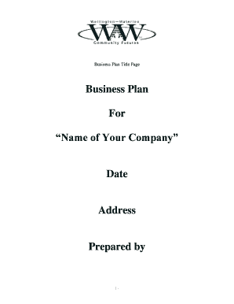
مكونات خطة العمل
صفحة الغلاف
جدول المحتويات
ملخص الخطة
نبذة عن المنشأة
المنتجات والخدمات
الخطة الإدارية
الخطة التسويقية
العمليات وخطة التطوير
الخطة المالية
الجدول الزمني لأنشطة خطة العمل
الملاحق
حيث يشمل اسم المنشأة وشعارها والسنة الخاصة بالخطة

Slide 13
مكونات خطة العمل
صفحة الغلاف
جدول المحتويات
ملخص الخطة
نبذة عن المنشأة
المنتجات والخدمات
الخطة الإدارية
الخطة التسويقية
العمليات وخطة التطوير
الخطة المالية
الجدول الزمني لأنشطة خطة العمل
الملاحق
يتضمن جدول بالعناوين والعناصر التي تتضمنها الوثيقة والاشارة الى رقم الصفحة لها

Slide 14
مكونات خطة العمل
صفحة الغلاف
جدول المحتويات
ملخص الخطة
نبذة عن المنشأة
المنتجات والخدمات
الخطة الإدارية
الخطة التسويقية
العمليات وخطة التطوير
الخطة المالية
الجدول الزمني لأنشطة خطة العمل
الملاحق
الملخص التنفيذي، ورغم وضعه في بداية الوثيقة الا انه يكتب عند الانتهاء من كتابة كافة عناصر الخطة. وهو ملخص شامل تصاغ عباراته بصورة مركزة ومشوقة وواضحة. حيث يتضمن ملخص تعريفي بالمشروع وعناصر قوته، والغرض من خطة العمل، المنتج/ الخدمة، الزبائن، السوق المستهدف، خبرة فريق العمل، نوع الدعم وقيمة المبالغ التمويلية المطلوبة والغرض منها، وكيفية سدادها، وملخص تنبؤات الموازنة.

Slide 15
مكونات خطة العمل
صفحة الغلاف
جدول المحتويات
ملخص الخطة
نبذة عن المنشأة
المنتجات والخدمات
الخطة الإدارية
الخطة التسويقية
العمليات وخطة التطوير
الخطة المالية
الجدول الزمني لأنشطة خطة العمل
الملاحق
حيث يتضمن هذا العنوان نبذة عامة عن القطاع، ووصف بسيط لفكرة ووجهة المنشأة وأهدافها، والمشكلة التي تساهم المنشأة في حلها، ومراحل تطورها، والمزايا المتوقع تحقيقها من انشائها، والسوق، والمنتجات/الخدمات المقدمة، وتحديد موقع المشروع ومكان إنشاؤه.

Slide 16
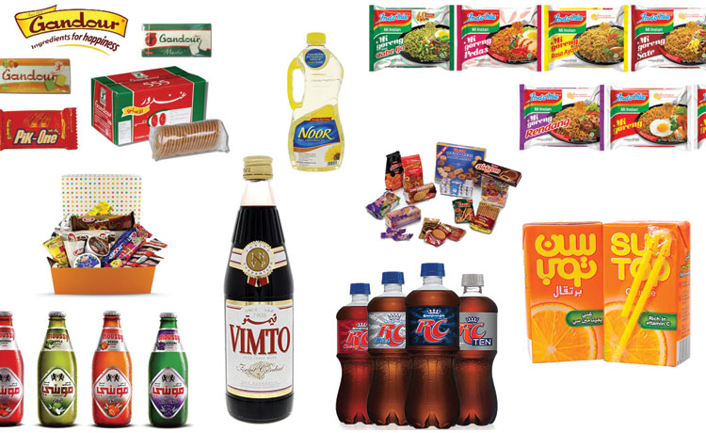
مكونات خطة العمل
صفحة الغلاف
جدول المحتويات
ملخص الخطة
نبذة عن المنشأة
المنتجات والخدمات
الخطة الإدارية
الخطة التسويقية
العمليات وخطة التطوير
الخطة المالية
الجدول الزمني لأنشطة خطة العمل
الملاحق
يصف هذا العنوان: المنتجات والخدمات التي تقدمها المنشأة، وكيف ستساهم في تلبية حاجة الزبائن وحل مشكلتهم، والفجوات الموجودة في السوق، وكيف تتميز المنتجات والخدمات عن منتجات وخدمات المنافسين، إضافة الى خارطة الطريق المستقبلية لتطوير المنتجات والخدمات.

Slide 17
مكونات خطة العمل
صفحة الغلاف
جدول المحتويات
ملخص الخطة
نبذة عن المنشأة
المنتجات والخدمات
الخطة الإدارية
الخطة التسويقية
العمليات وخطة التطوير
الخطة المالية
الجدول الزمني لأنشطة خطة العمل
الملاحق
يتضمن هذا العنوان القدرات والخبرات العملية للملاك، والشكل القانوني للمنشأة، والتسجيل في المؤسسات الرسمية، والتراخيص اللازمة، وتاريخ بدء العمل، والهيكل الوظيفي ودور كل فرد، وحصص الملاك المالية، ونظرة عامة عن إدارة المنشأة، بالإضافة الى فريق العمل، وكيف ستتكامل جهودهم ويعلمون بروح الفريق.

Slide 18
مكونات خطة العمل
صفحة الغلاف
جدول المحتويات
ملخص الخطة
نبذة عن المنشأة
المنتجات والخدمات
الخطة الإدارية
الخطة التسويقية
العمليات وخطة التطوير
الخطة المالية
الجدول الزمني لأنشطة خطة العمل
الملاحق
ويحتوي هذا العنوان على تحليل السوق: حجم القطاع ونموه، الفئات المستهدفة الاساسية والثانوية واحتياجاتهم، البيئة التنافسية والمنافسين، بيان الفجوة وعوامل التميز عن مشاريع المنافسين، التنبؤ بالطلب والمبيعات، وصف للمنتجات واستراتيجيات المزيج التسويقي، والاجابة بشكل تفصيلي: لماذا يشتري الزبائن منتجاتنا؟ وكيف نصل اليهم؟ وما هو المزيج الترويجي الذي سيخاطبهم وكيف يتم ذلك؟.

Slide 19
مكونات خطة العمل
صفحة الغلاف
جدول المحتويات
ملخص الخطة
نبذة عن المنشأة
المنتجات والخدمات
الخطة الإدارية
الخطة التسويقية
العمليات وخطة التطوير
الخطة المالية
الجدول الزمني لأنشطة خطة العمل
الملاحق
يفصل هذا العنوان خطوات الانتاج، ونقل المنتج، وزمن الانتاج، والتكلفة، والطاقة الانتاجية، ويصف العمليات الحساسة في العمل التجاري خلال السنوات الثلاث القادمة من حيث: هيكل التكلفة، كيف سيتطور المنتج، والزبائن، والموظفين في مراحل دورة حياته.

Slide 20
مكونات خطة العمل
صفحة الغلاف
جدول المحتويات
ملخص الخطة
نبذة عن المنشأة
المنتجات والخدمات
الخطة الإدارية
الخطة التسويقية
العمليات وخطة التطوير
الخطة المالية
الجدول الزمني لأنشطة خطة العمل
الملاحق
تتضمن
القوائم المالية: نفقات المشروع وتكاليفه، الايرادات (التدفقات المالية للمشروع المتوقعة خلال 3 سنوات)
تقييم المخاطر
مبالغ التمويل المطلوبة ومصادرها سواء كان (تمويل شخصي، مستثمر، شراكة، قروض... وغيرها).

Slide 21
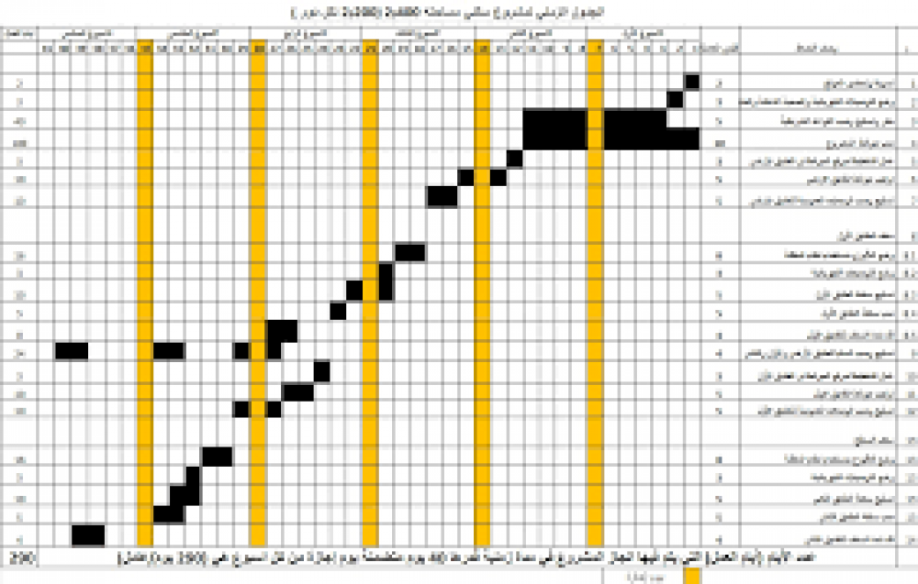
مكونات خطة العمل
صفحة الغلاف
جدول المحتويات
ملخص الخطة
نبذة عن المنشأة
المنتجات والخدمات
الخطة الإدارية
الخطة التسويقية
العمليات وخطة التطوير
الخطة المالية
الجدول الزمني لأنشطة خطة العمل
الملاحق
حيث يتم وضع مصفوفة الأنشطة الرئيسة لتنفيذ خطة العمل ضمن الإطار الزمني المحدد لها.

Slide 22
مكونات خطة العمل
صفحة الغلاف
جدول المحتويات
ملخص الخطة
نبذة عن المنشأة
المنتجات والخدمات
الخطة الإدارية
الخطة التسويقية
العمليات وخطة التطوير
الخطة المالية
الجدول الزمني لأنشطة خطة العمل
الملاحق
وتحتوي احصاءات وجداول بيانية، مستندات رسمية، السيرة الذاتية لأصحاب المشروع، صور المنتجات، التراخيص والتصاريح، براءة اختراع، وتفاصيل دراسات السوق

Slide 23
5. نصائح اعداد خطة عمل جيدة

Slide 24
نصائح اعداد خطة عمل جيدة
يجب أن تكون خطة عملك متماسكة ومنسجمة داخليًا بين جميع أجزائها السردي والمالي
يجب أن تكون جميع البيانات الواردة في خطة عملك واقعية ودقيقة
يجب أن تحدد خطة عملك بوضوح الافتراضات الأساسية لنموذج عملك
يجب أن تكون خطة عملك مفهومة وتلفت انتباه القارئ
وضوح عباراتها ودقتها
تجنب الأخطاء الاملائية والقواعدية
أخرى.. اذكر؟

Slide 25
نماذج خطط عمل

Slide 26
المدرب: ايمن الميمي
aymi80@yahoo.com
00970 599 033 901
:Ayman mimi

